Slide 1


Đạo đức 2

Slide 2

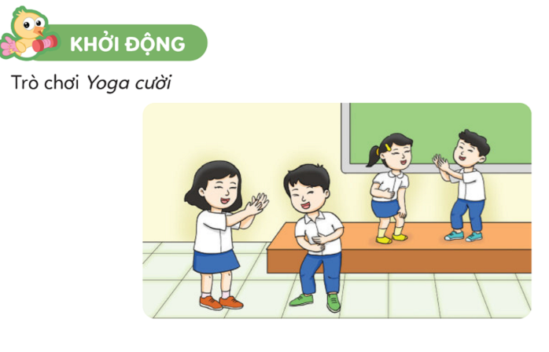
Chỉnh sửa bởi ĐỒ DÙNG DẠY HỌC MIKI

Slide 3
Đạo đức
Bài 10: Thể hiện cảm xúc bản thân
(Tiết 1)

Slide 4


Khám phá
2

Slide 5
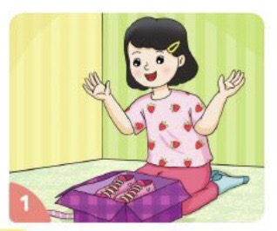
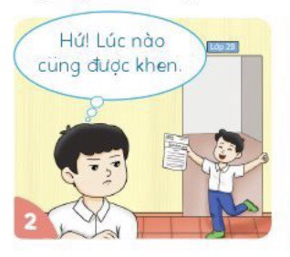
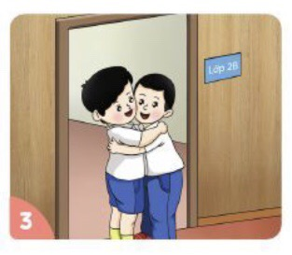
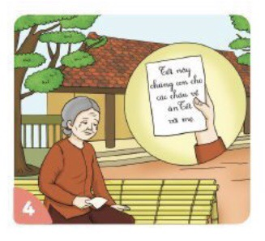
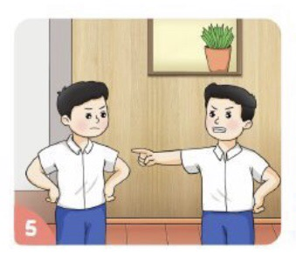
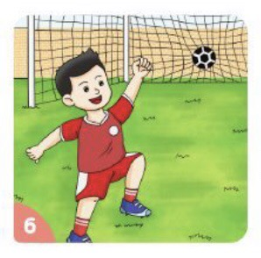
1. Tìm hiểu cảm xúc của những người trong tranh
Các nhân vật trong tranh đang có cảm xúc gì?
Dựa vào đâu em có suy nghĩ như vậy?

Slide 6
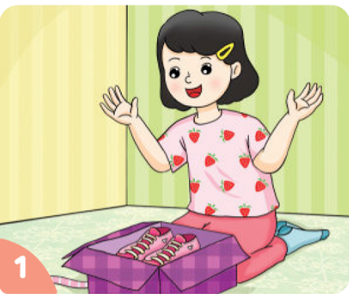
Vui vẻ

Slide 7
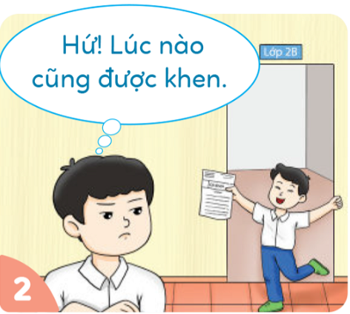
Khó chịu – Vui sướng

Slide 8
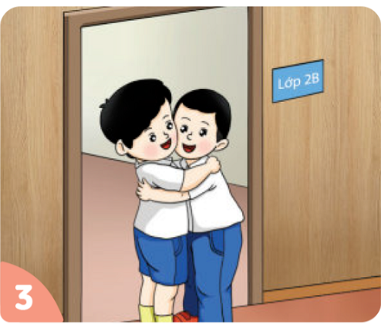
Mừng rỡ

Slide 9
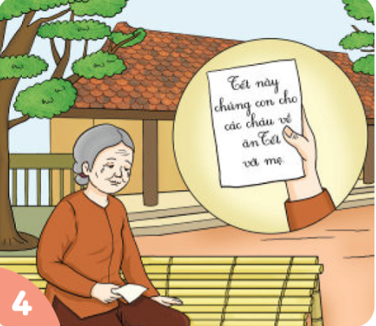
Vui, hạnh phúc

Slide 10
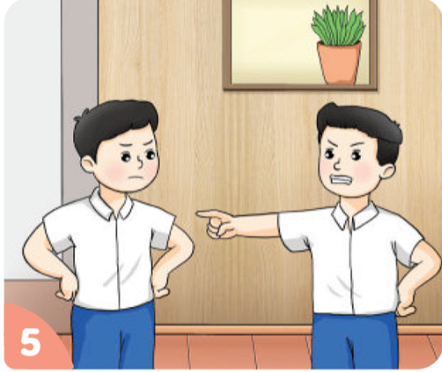
Bực tức

Slide 11
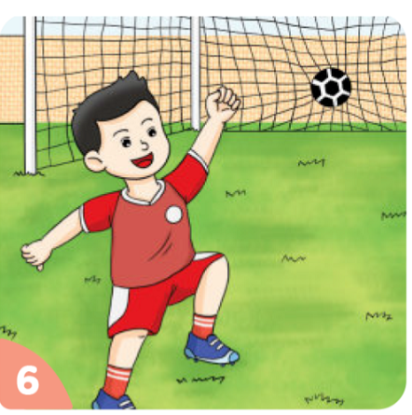
Vui mừng

Slide 12
2. Phân biệt cảm xúc tích cực và
cảm xúc tiêu cực

Slide 13
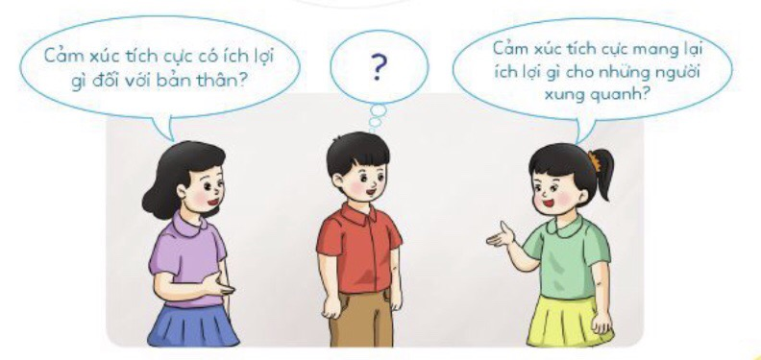
3. Trao đổi về lợi ích của cảm xúc tích cực

Slide 14


2
Cảm xúc tích cực có nhiều lợi ích :
+ Lợi ích 1: Bản thân thấy khỏe mạnh hơn.
+ Lợi ích 2: Bản thân cảm thấy thoải mái, làm việc hiệu quả và học tập tốt hơn.
+ Lợi ích 3: Được bạn bè tin yêu, quý mến.
+ Lợi ích 4: Mọi người vui lây; cảm thấy dễ chịu khi tiếp xúc, …

Slide 15
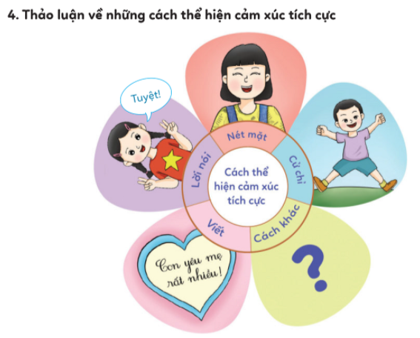
4. Thảo luận về những cách thể hiện cảm xúc tích cực
Cười tươi, ánh mắt hạnh phúc,…
Tuyệt! Tuyệt vời! Yeah! Hay quá!,…
Nhảy cẫng lên, vỗ tay, hò reo, ôm ấp, …
Con yêu mẹ rất nhiều!; Em cảm ơn cô ạ !;…
Nhảy múa, hát, kể chuyện cười, vẽ, tặng quà, …

Slide 16
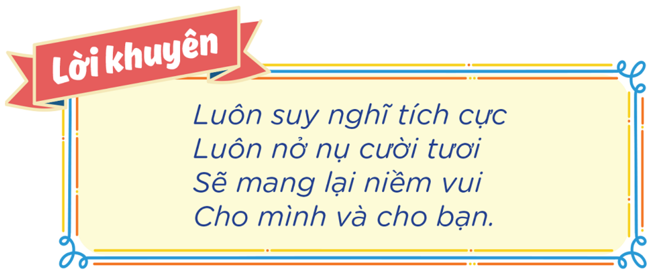

Slide 17
Cảm ơn

